Slide 1


Джойн заявки
Изготвили:
Кристиан Васиков 11а клас
Васил Палигоров 11а клас

Slide 2
Джой заявки
Какво са джойн заявкит?
Какви видове джойн заявки имаме?

Slide 3
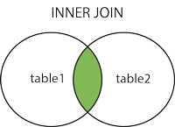
Inner join
Какво представлява Inner join?
Кога го използваме?
Live Demo

Slide 4
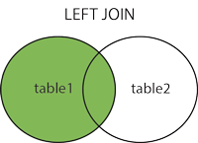
Left join
Какво представлява Left join?
Кога го използваме?
Live Demo

Slide 5
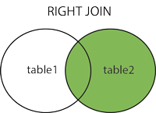
Right join
Какво представлява Right join?
Кога го използваме?
Live Demo

